Slide 1
Събития в потребителски клас
1. Обявяване на събитие
2. Процедура на събитие
3. Пример за събитие в потребителски клас

Slide 2
Обявяване на събитие
В едно приложение е недопустимо обектите, които се създават да бъдат „глухи” и „неми”, т.е., те да нямат възможност да получават съобщения от други обекти, а така също и да предават съобщения на други обекти.
В съвременните приложения изпълнението на процедурите от приложението се основава на външни фактори – събитията (event). Например натискането на бутон или клавиш, избиране на превключвател, минимизиране на форма и т.н. По този начин, събитието в едно приложение изпълнява ролята на сигнал, даващ информация за това, че в приложението се е случило нещо важно, което заслужава допълнително внимание.
Събитията на един клас могат да произхождат от три източника: от самия клас, базирани на таймер и външни събития. Тук ще става въпрос само за първия източник.

Slide 3
Обявяване на събитие
Събитието се обявява в пределите на клас, структура или модул чрез ключовата дума Event. Такова обявяване трябва да включва идентификатор на събитието и списък на неговите параметри.
Public Event GotovaSuma(ByVal s As Double)
Сами по себе си, събитията не могат да връщат данни. Данните се връщат чрез параметрите на събитието. Обявяването на събитие означава само това, че то може да възникне (може да бъде генерирано), докато самия процес ва възникването на събитие се осъществява от оператора RaiseEvent.
RaiseEvent GotovaSuma(suma)

Slide 4
Процедура на събитие
За да бъде възможно да се реагира на едно събитие, то трябва да се свърже със специална процедура, наречена процедура на събитието (event handler).
Като процедура на събитието не може да се използва функция.
Асоциирането на събитието с процедура се реализира най-често като при обявяването на променливата, на която ще бъде присвоено значението на екземпляра на този клас, който може да генерира събитие, трябва допълнително да се добави оператор, който посочва името на събитието.

Slide 5
Процедура на събитие
Следва примерен код, който показва програмната реализация чрез WithEvents.
В класа Sbor са включени две общодостъпни променливи Pr1 и Pr2 и една закрита Private променлива suma. Методът Sboruvane сборува стойностите на Pr1 и Pr2 и резултатът се съхранява в променливата suma. При изпълнението на метода, по естествен начин се стига до изпълнението на оператора RaiseEvent, генериращ събитието GotovaSuma(ByVal s As Double).

Slide 6
Процедура на събитие
Public Class Sbor
Public Event GotovaSuma(ByVal s As Double)
Public Pr1 As Double
Public Pr2 As Double
Private suma As Double
Public Sub Sboruvane()
suma = Pr1 + Pr2
RaiseEvent GotovaSuma(suma)
End Sub
' това е процедурата на събитието
Sub IzhodKamOutput(ByVal suma As Double) _
Handles Me.GotovaSuma
Console.WriteLine("Събитие: Сбора е пресметнат и е: " _
& Convert.ToString(suma))
End Sub
End Class

Slide 7
Процедура на събитие
Private Sub Button_Click(ByVal sender As System…
Dim St1 As New Sbor
St1.Pr1 = 1
St1.Pr2 = 3
St1.Sboruvane()
End Sub
При изпълнение на кода в Output прозорецът се извежда:
Събитие: Сбора е пресметнат и е: 4

Slide 8
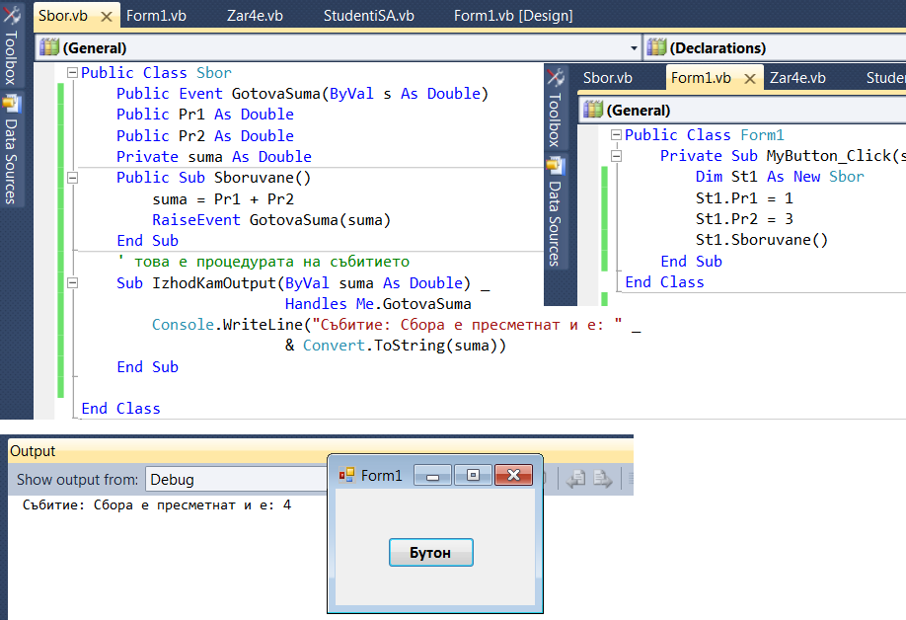
Процедура на събитие

Slide 9
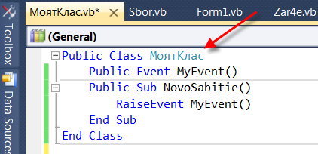
Процедура на събитие
Друга възможност е да се използва WithEvents заедно с клаузата Handles. Класът, приведен в следващия програмен код съдържа само няколко реда код.
Public Class МоятКлас
Public Event MyEvent()
Public Sub NovoSabitie()
RaiseEvent MyEvent()
End Sub
End Class

Slide 10
Процедура на събитие
За демонстриране на работоспособността на кода следва да се обяви една променлива и управлението на събитието на ниво Windows форма, както и да се извика за изпълнение метода, генериращ събитието както е показано на следващият слайд.
Процедурата за управление на събитието извежда просто един текст в Output, показващ как кода управлява събитието.

Slide 11
Процедура на събитие
Public Class Form1
' Обявяване на WithEvents променлива.
Dim WithEvents Prom As New МоятКлас
' Обявяване на Event Handler управляващ събитието.
Sub EClass_EventHandler() Handles Prom.MyEvent
Console.WriteLine("Генерирано е събитие !!!")
End Sub
Private Sub Button_Click(ByVal sender As _
System.Object, ByVal e As System.EventArgs) _
Handles MyButton.Click
Prom.NovoSabitie()
End Sub
End Class

Slide 12
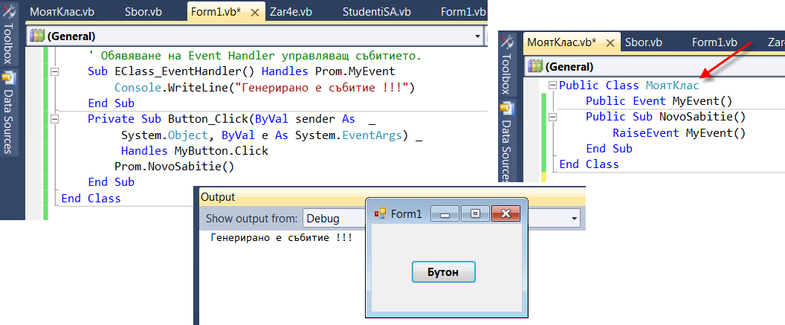
Процедура на събитие

Slide 13
Събития
З основни момента:
1. Трябва да съществува екземпляр на класа,
обявен с ключовата дума WithEvents
2. Кода на класа трябва да генерира събитие
при настъпване на някакво условие.
3. Програмата (а не класа) обработва
събитието.

Slide 14
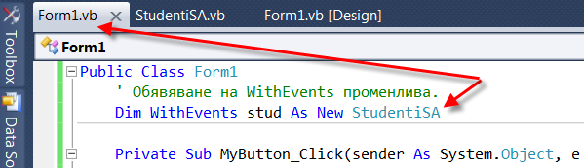
Пример за събитие
Пример за проверяване на въведен от клавиатурата 10 цифров EГНомер
и генериране на събитие, в случаите, когато цифрите в номера не са 10.
1. Трябва да съществува екземпляр на класа,
обявен с ключовата дума WithEvents в кода на формата.

Slide 15
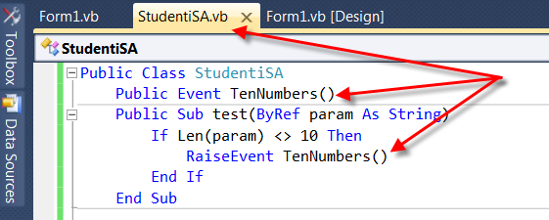
Пример за събитие
2. Кода на класа трябва да генерира събитие
при настъпване на някакво условие.

Slide 16
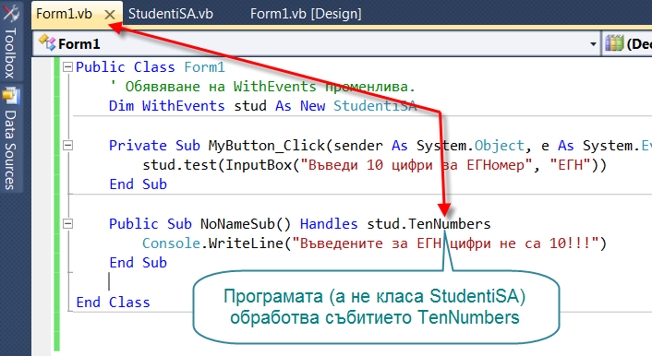
Пример за събитие
3. Програмата (а не класа) обработва събитието.

Slide 17
Още един пример за събитие
Създаваме един клас с име Zar4е (“игрално зарче”). В класа липсват свойства и конструктори, а има само един метод StoinostNaZar, който ще генерира и връща случайно число от 1 до 6. Освен това в класа ще присъства и събитието MaxNumber. Класа ще генерира това събитие само когато “зарчето” показва 6 (т.е. тогава, когато метода StoinostNaZar върне максималното възможно значение).
Пълният код на класа изглежда по начина, показан на следващия слайд.

Slide 18
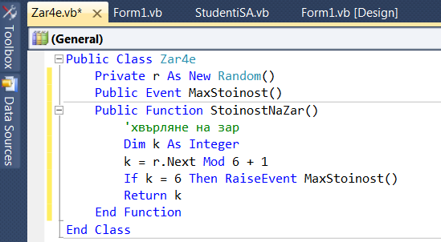
Още един пример за събитие
Коментар към кода присъства на следващият слайд.

Slide 19
Още един пример за събитие
Първото, което трябва да направи впечатление е обявяването на събитие с име MaxNumber в реда:
Public Event MaxStoinost()
Събитието естествено е обявено като Public. В случая липсват параметри за него, но по принцип такива могат да съществуват (тогава се записват в скобите, разделени със запетая).
За активизиране на събитието се ползва следният програмен код:
RaiseEvent MaxStoinost()
Синтаксисът е елементарен – след ключовата дума RaiseEvent просто се изписва името на събитието (в случай на нужда с параметри). От кода на класа е очевидно, че събитието ще се генерира тогава, когато на “зарчето” се появи 6.

Slide 20
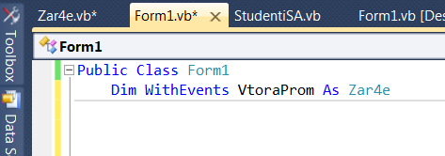
Още един пример за събитие
Трябва да се добави код за тестване на класа.
За начало трябва да се декларира втора променлива от тип Zar4е в тестовата форма, понеже обявяване с ключовата дума WithEvents е недопустимо в кода на бутона.

Slide 21
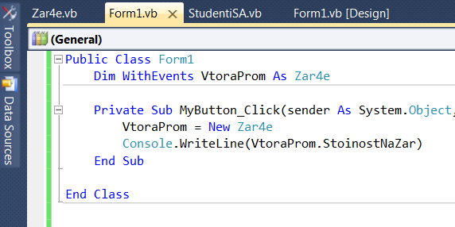
Още един пример за събитие
Следва създаването на програмния код за събитието Click на бутона от формата.

Slide 22
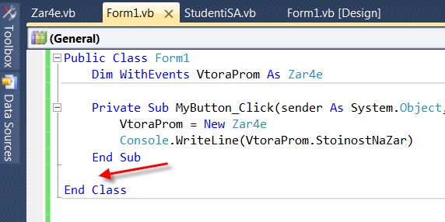
Още един пример за събитие
Работата трябва да продължи със създаването на код за обработка на събитието. Най-лесно това може да стане в следната последователност:
1. Позиционира се мигащият маркер на подходяща позиция в съществуващия вече код, непосредствено след ключовите думи End Sub.

Slide 23
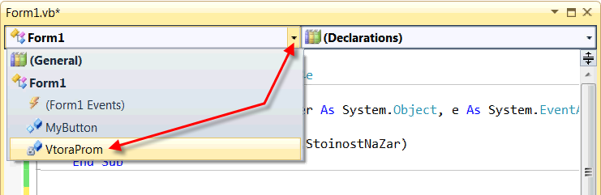
Още един пример за събитие
2. Избираме от падащият списък Class Name променливата на формата (в нашия пример променливата VtoraPromenliva.

Slide 24
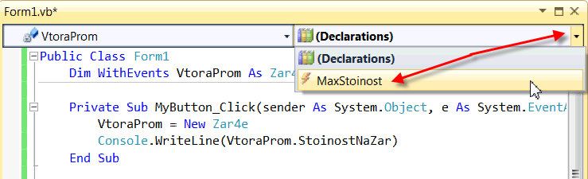
Още един пример за събитие
3. Избираме от падащият списък Method Name – MaxStoinost.

Slide 25
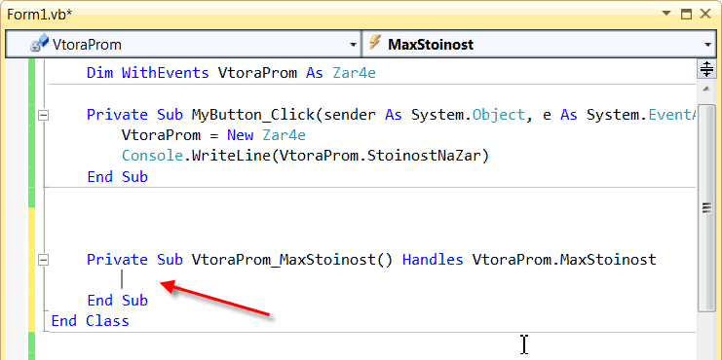
Още един пример за събитие
4. В резултат от изпълнението на действията от т. 2 и т. 3 получаваме в мястото на мигащия маркер нужния ни шаблон за кода за обработка на събитието.

Slide 26
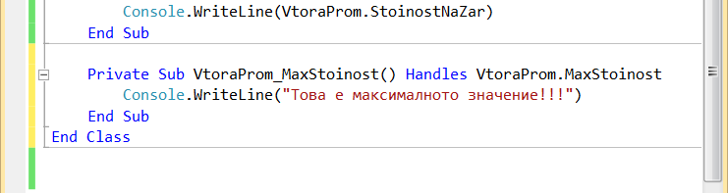
Още един пример за събитие
5. Следва попълването на шаблона с код, който да се изпълнява при възникване на събитието. Той в нашия пример ще изглежда по начина, показан на илюстрацията:

Slide 27
Още един пример за събитие
Какво направихме?
1. Обявихме екземпляр на класа с ключовата дума WithEvents във формата.
2. Добавихме код към бутона за обработка на събитието. В него може да се напише всичко, което сметнем за необходимо – това е работа на програмата, а не на класа. Класа само известява на програмата, че в него е генерирано събитие, а програмата трябва да реши какво да се реализира в такъв момент.
Видно е, че шаблона за кода за обработка на събитието е всъщност процедура, в която има нещо добавено – а именно шаблона е за събитието MaxStoinost на екземпляра VtoraProm на класа. Това се постига с ключовата дума Handles.

Slide 28
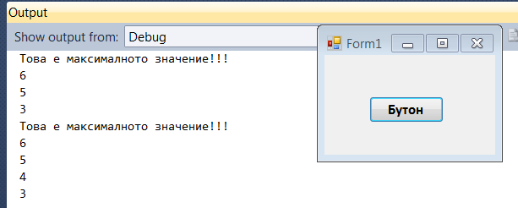
Още един пример за събитие
6. Остава да стартираме приложението (например с натискане на клавиш F5). Резултатът от работата на кода ще бъде едно число (което се е “паднало” на “зарчето”), но когато това число е 6, то освен 6 в Output прозореца се появява и надписа “Това е максималното значение !!!”.

